Slide 1


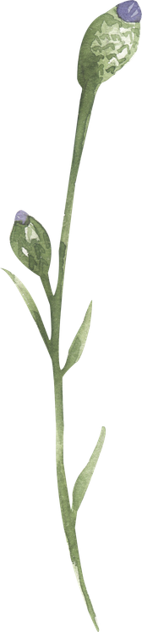
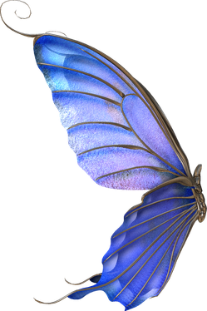
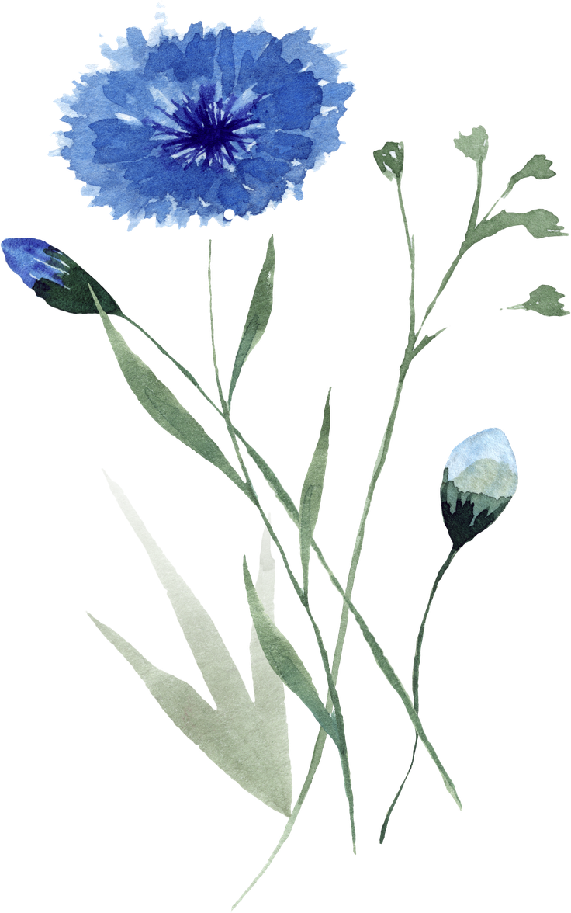
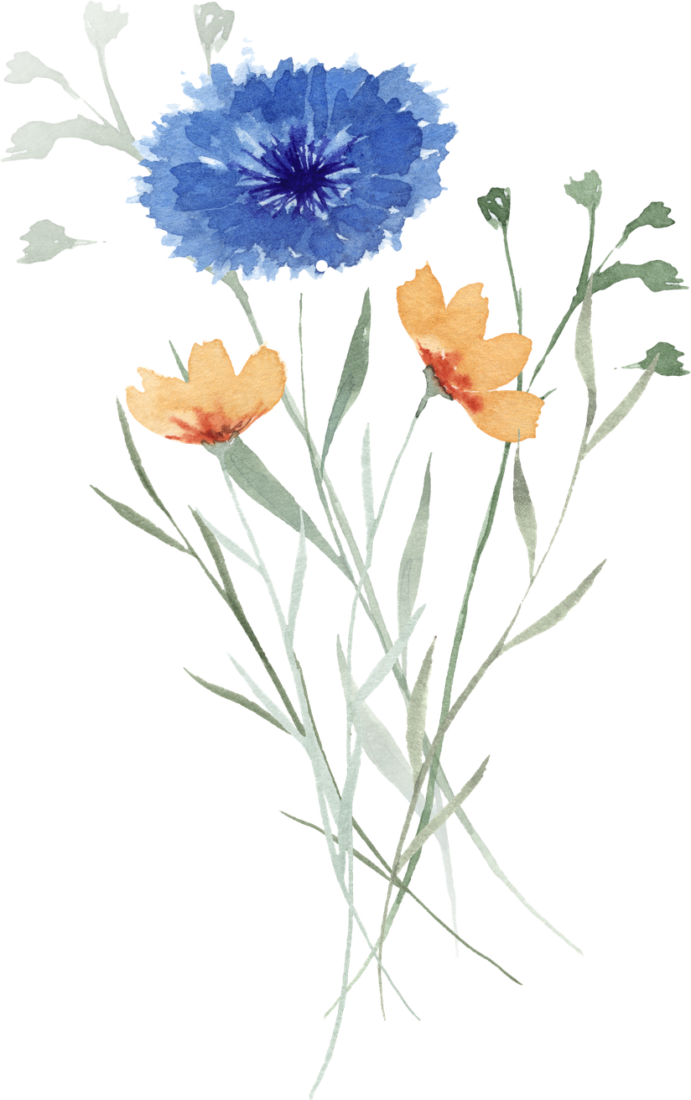
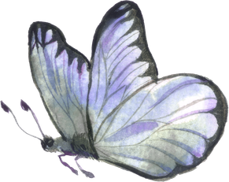
,
Czym jest piekno?
lekcja teatralna po obejrzeniu spektaklu Piękna i Bestia
w szczecińskim Teatrze Lalek Pleciuga
dla klas II-III

Slide 2
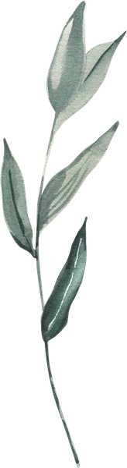



Cele lekcji
uczeń/uczennica:
edukacja polonistyczna
edukacja przyrodnicza
  dostrzega różne przejawy piękna i uzasadnia swoje opinie,
  ocenia zachowanie bohaterów,
  rozpoznaje w swoim otoczeniu popularne gatunki roślin.

Slide 3

Czy, tak jak Tymoteusz, lubisz rośliny?
Dlaczego?

Slide 4
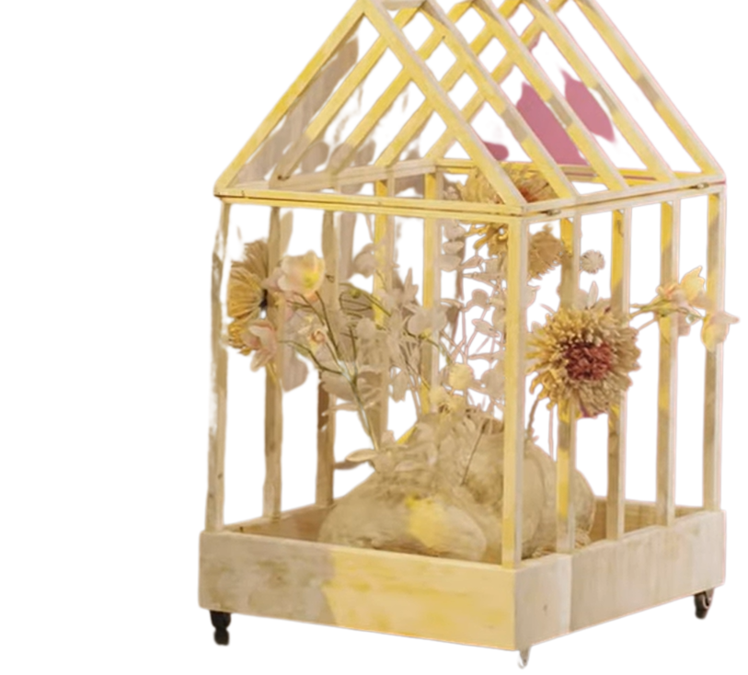
Tymoteusz, oglądając ogród Belli, pyta, czy są brzydkie kwiatki. Odpowiedz mu. Wyjaśnij, dlaczego tak uważasz.

Slide 5
Bella wymienia rośliny. Pamiętasz, jakie?

Slide 6

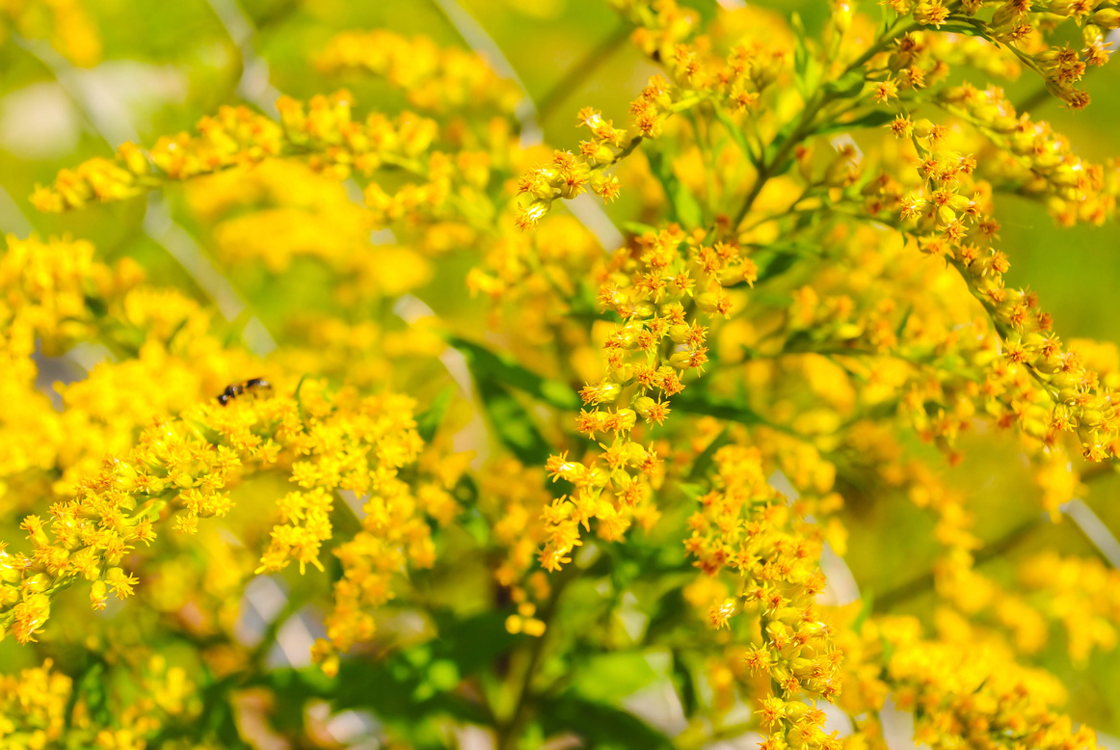
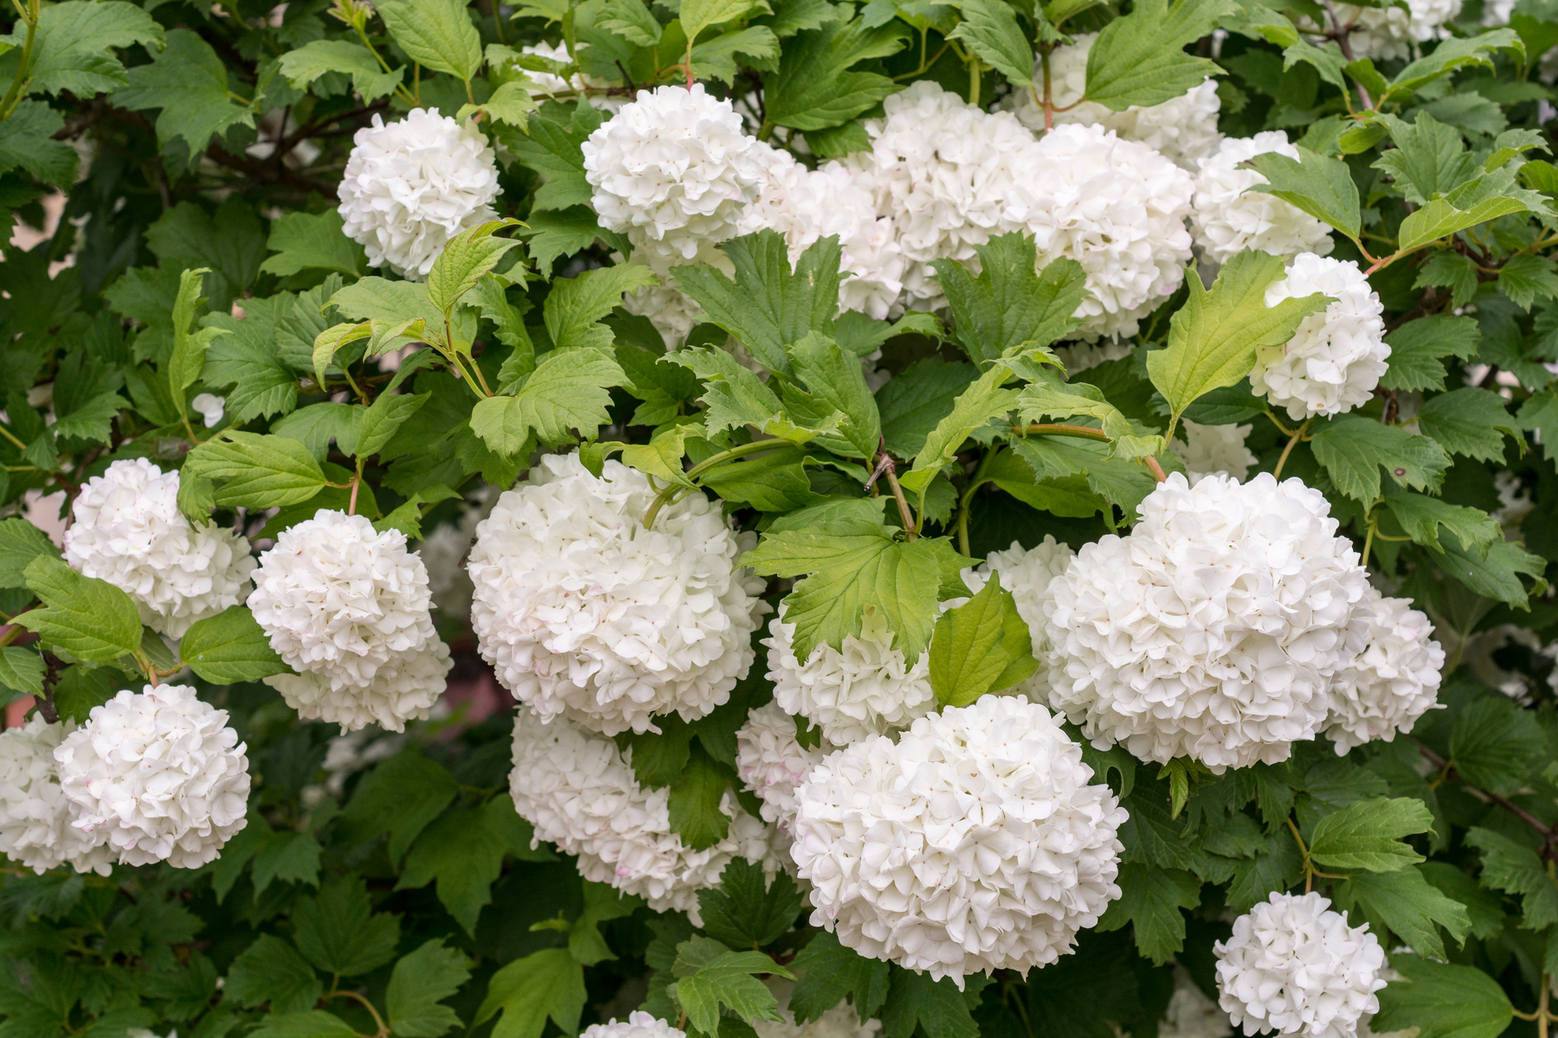
kwiaty szorstkie
03
nawłoć
kalina

Slide 7
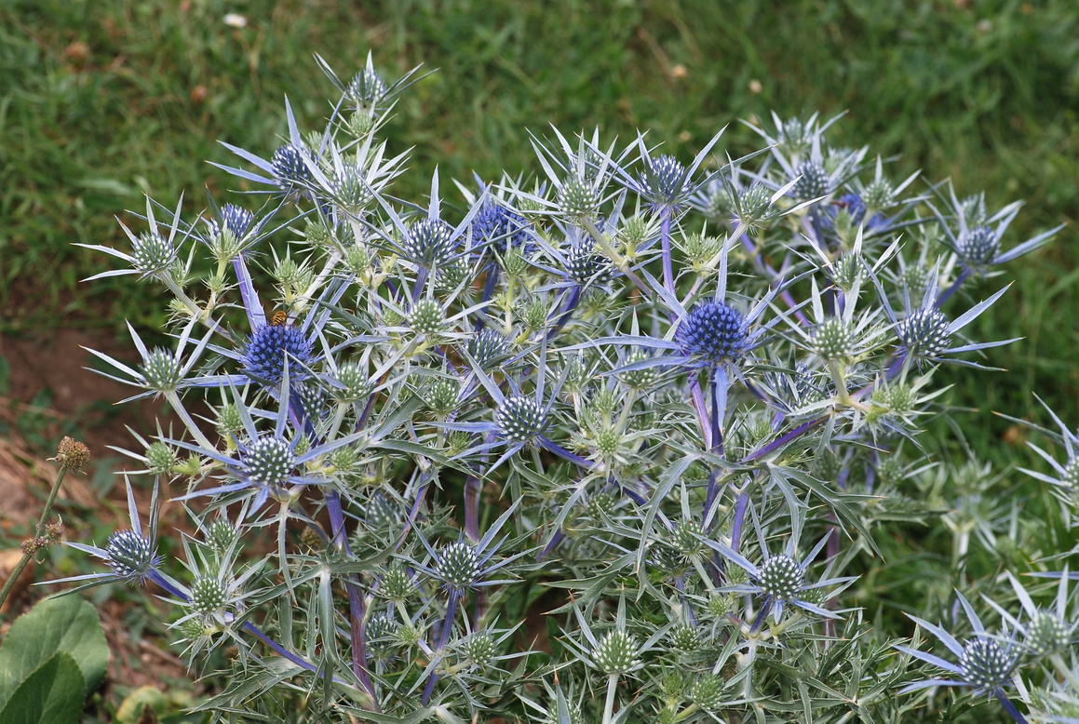
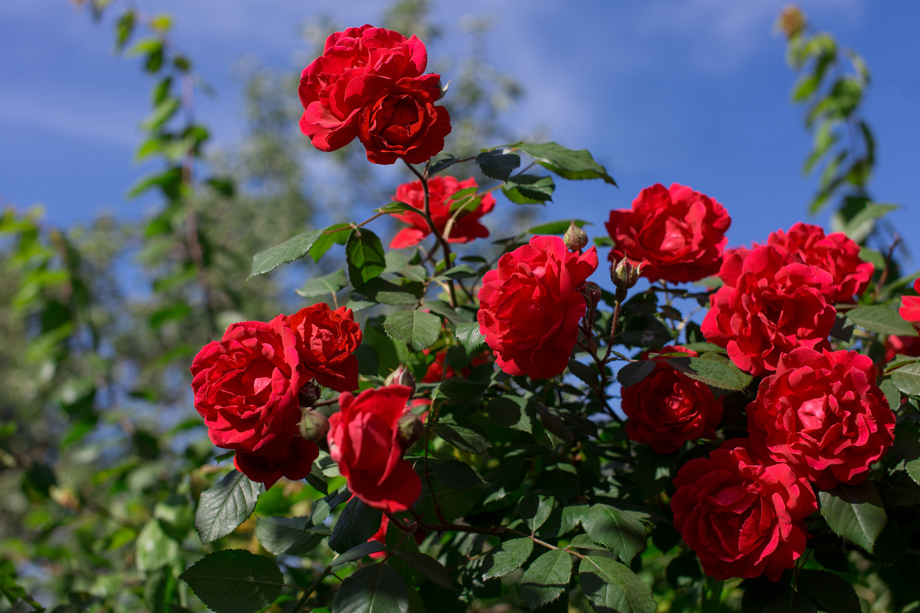
kwiaty chropowate
róże
03
mikołajek

Slide 8
Jakie jeszcze mogą być kwiaty? Nazwij jedną cechę (np. zapach, kolor) i narysuj takie rośliny.

Slide 9
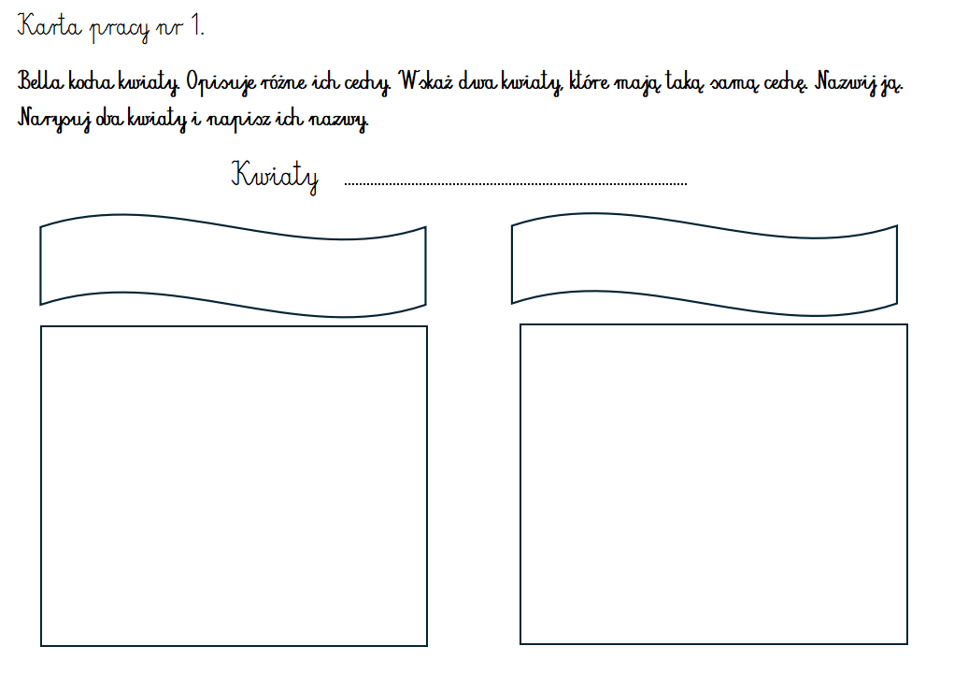

Slide 10
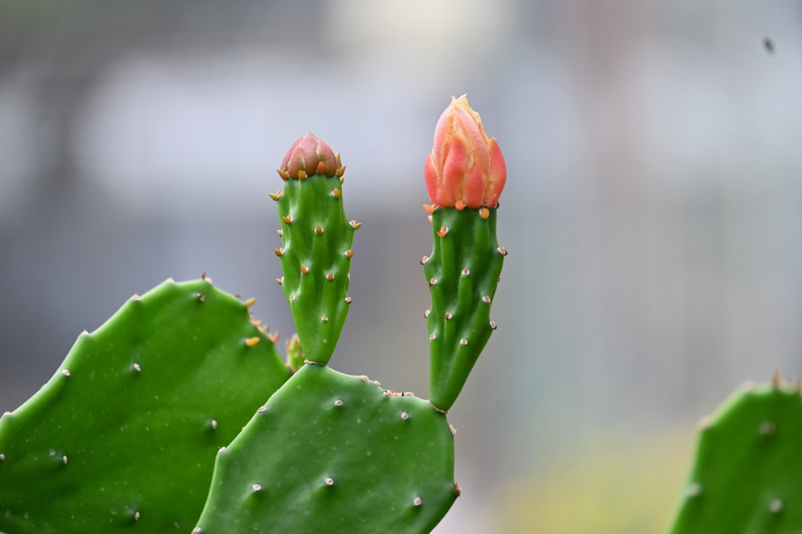
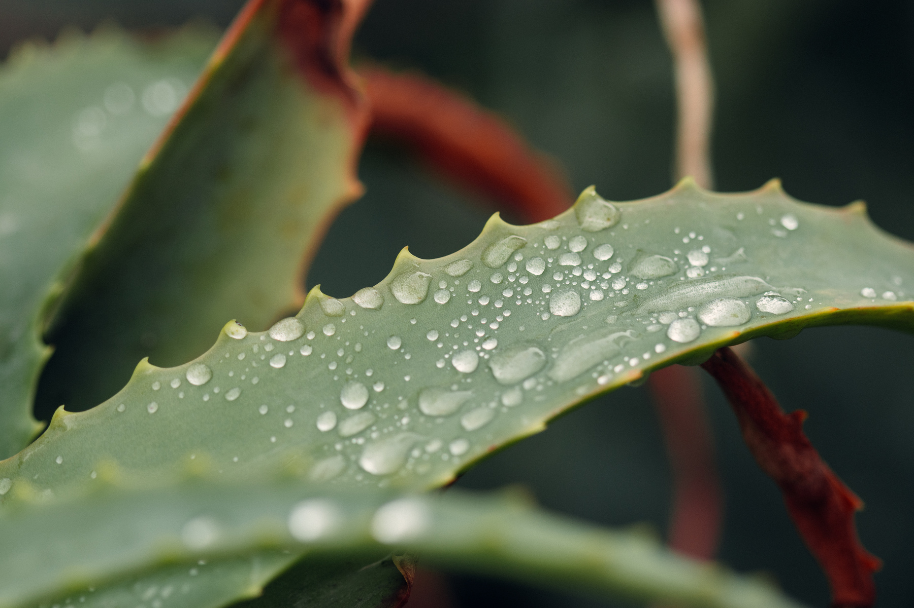
kwiaty
kłujące
03
opuncja
aloes

Slide 11
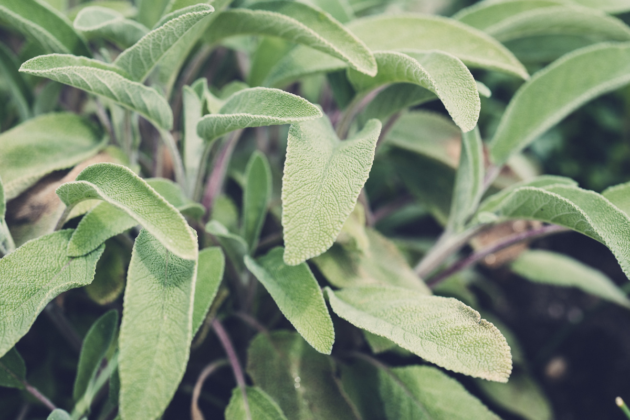
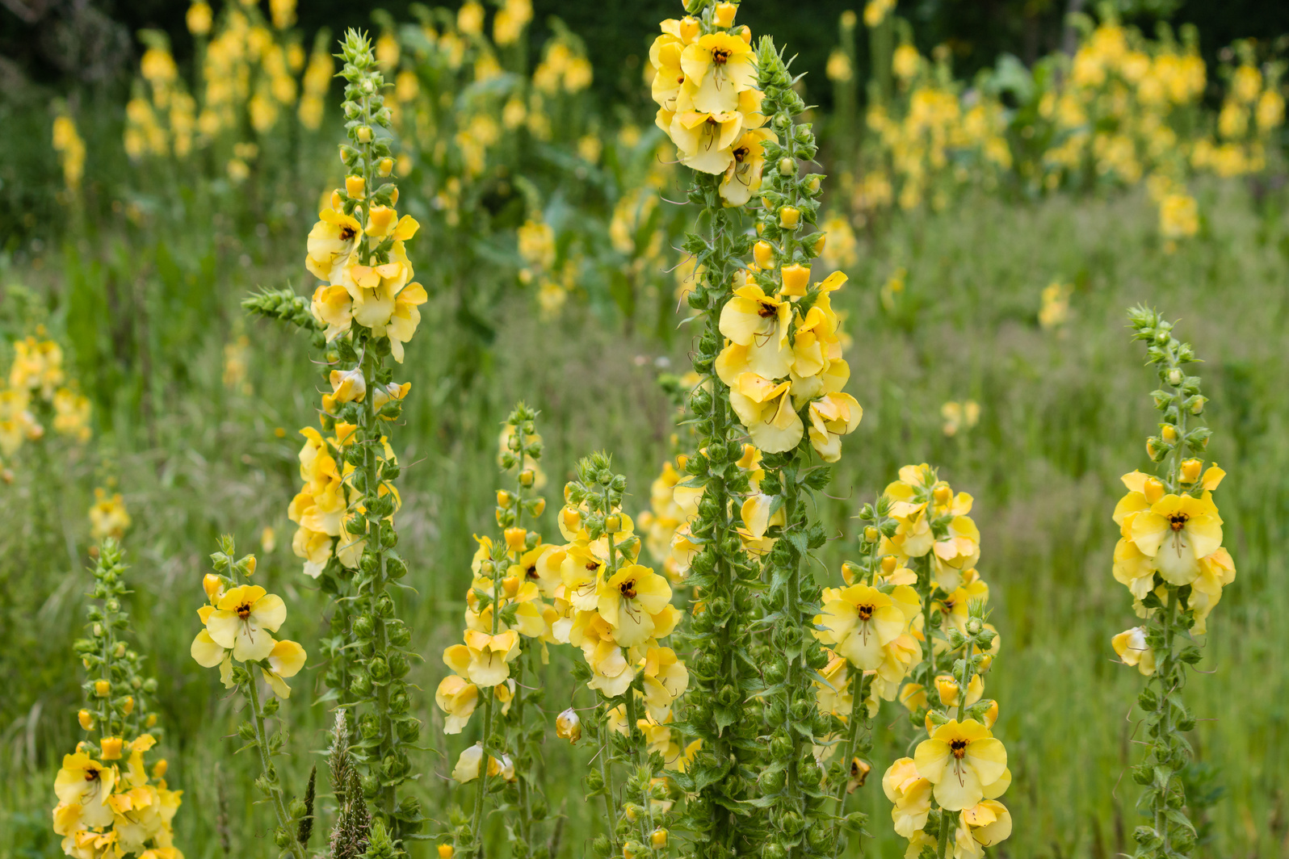
kwiaty
miękkie
03
szałwia
dziewanna

Slide 12
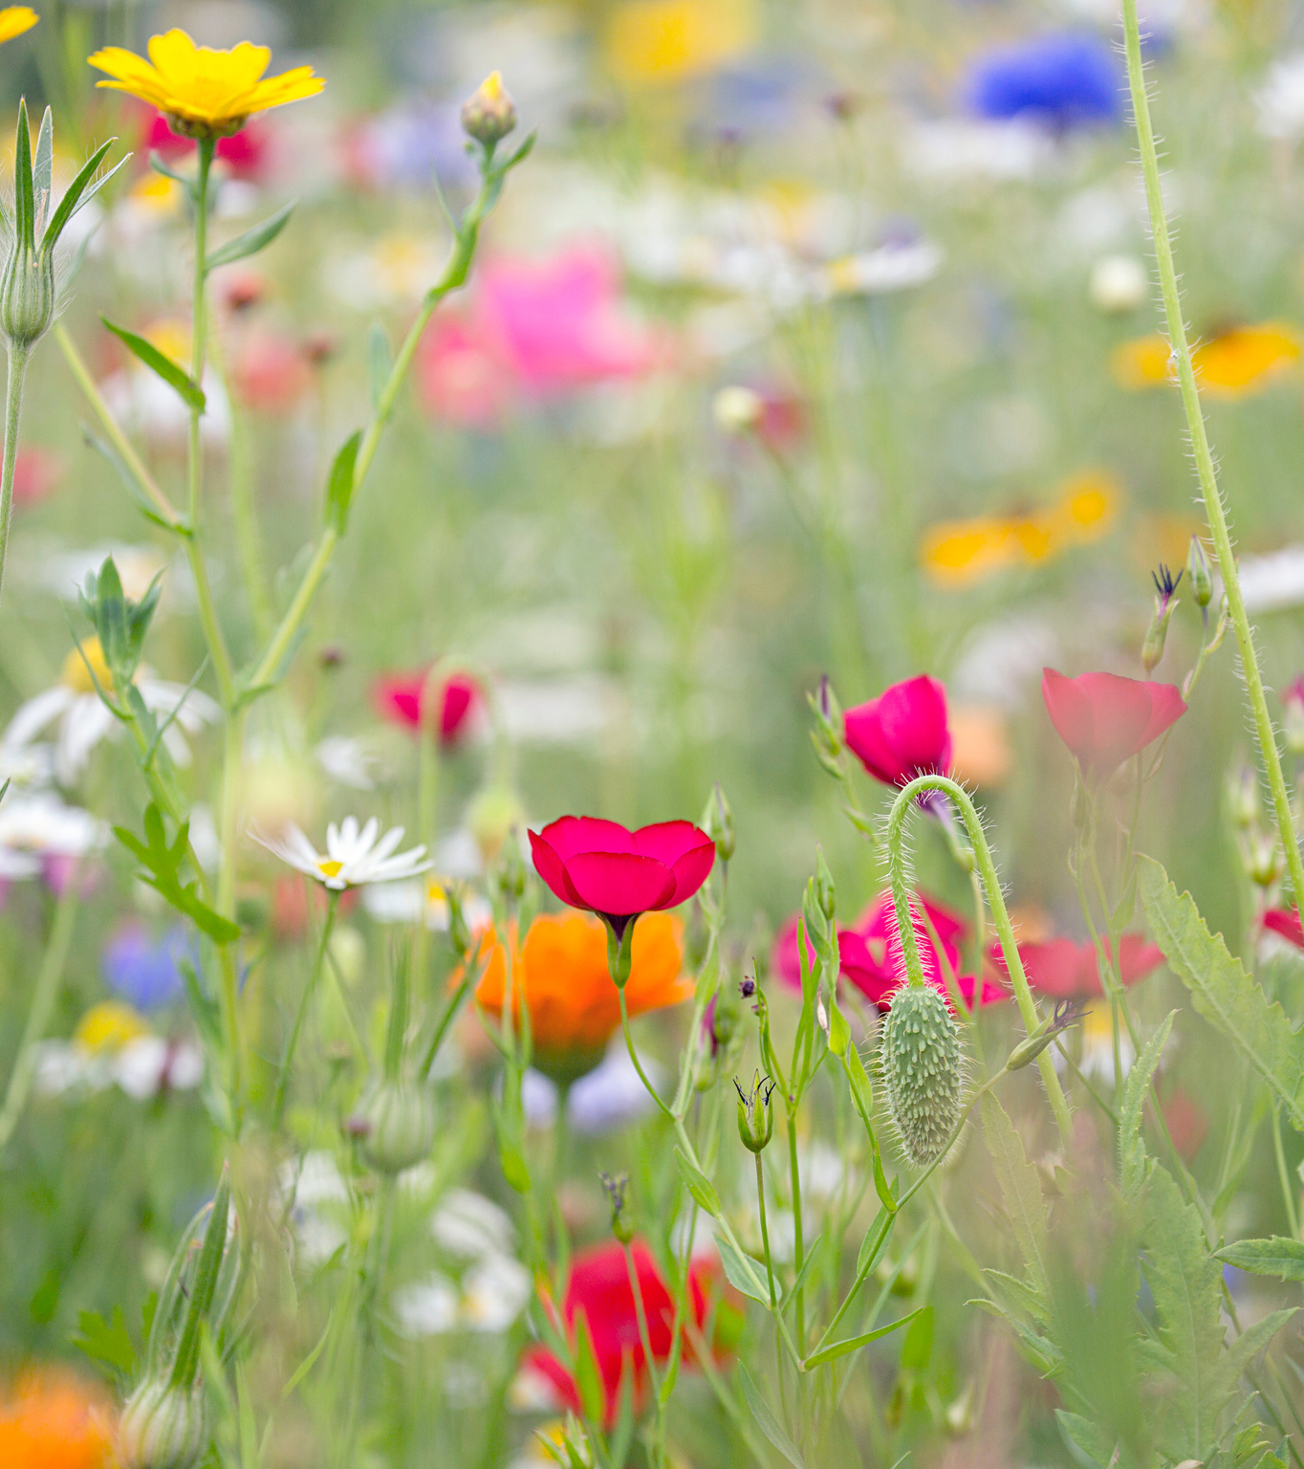
Każdy kwiat jest inny
Jedne kwiaty są miękkie.
Inne są kłujące.
Dla Belli najpiękniejszy kwiat to kłująca róża.
Czy są brzydkie kwiaty?
Dlaczego?

Slide 13

Każdy może inaczej odpowiedzieć na pytanie: Czym jest piękno?
Piękno to uśmiech mojej mamy.
Piękno to dobro, życzliwość i troska o innych.
Piękno to coś, co się nam podoba.
Piękno to coś ładnego.

Slide 14
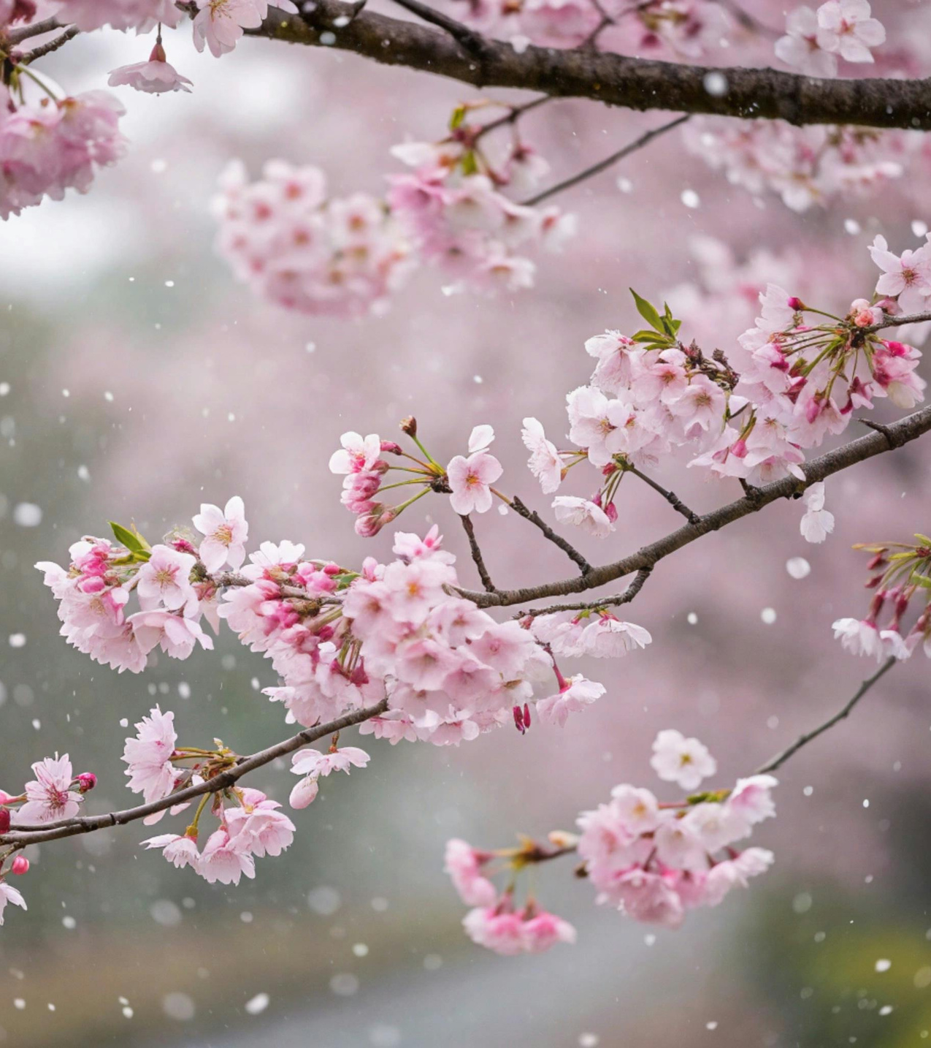
Piękno można...
zobaczyć.

Slide 15
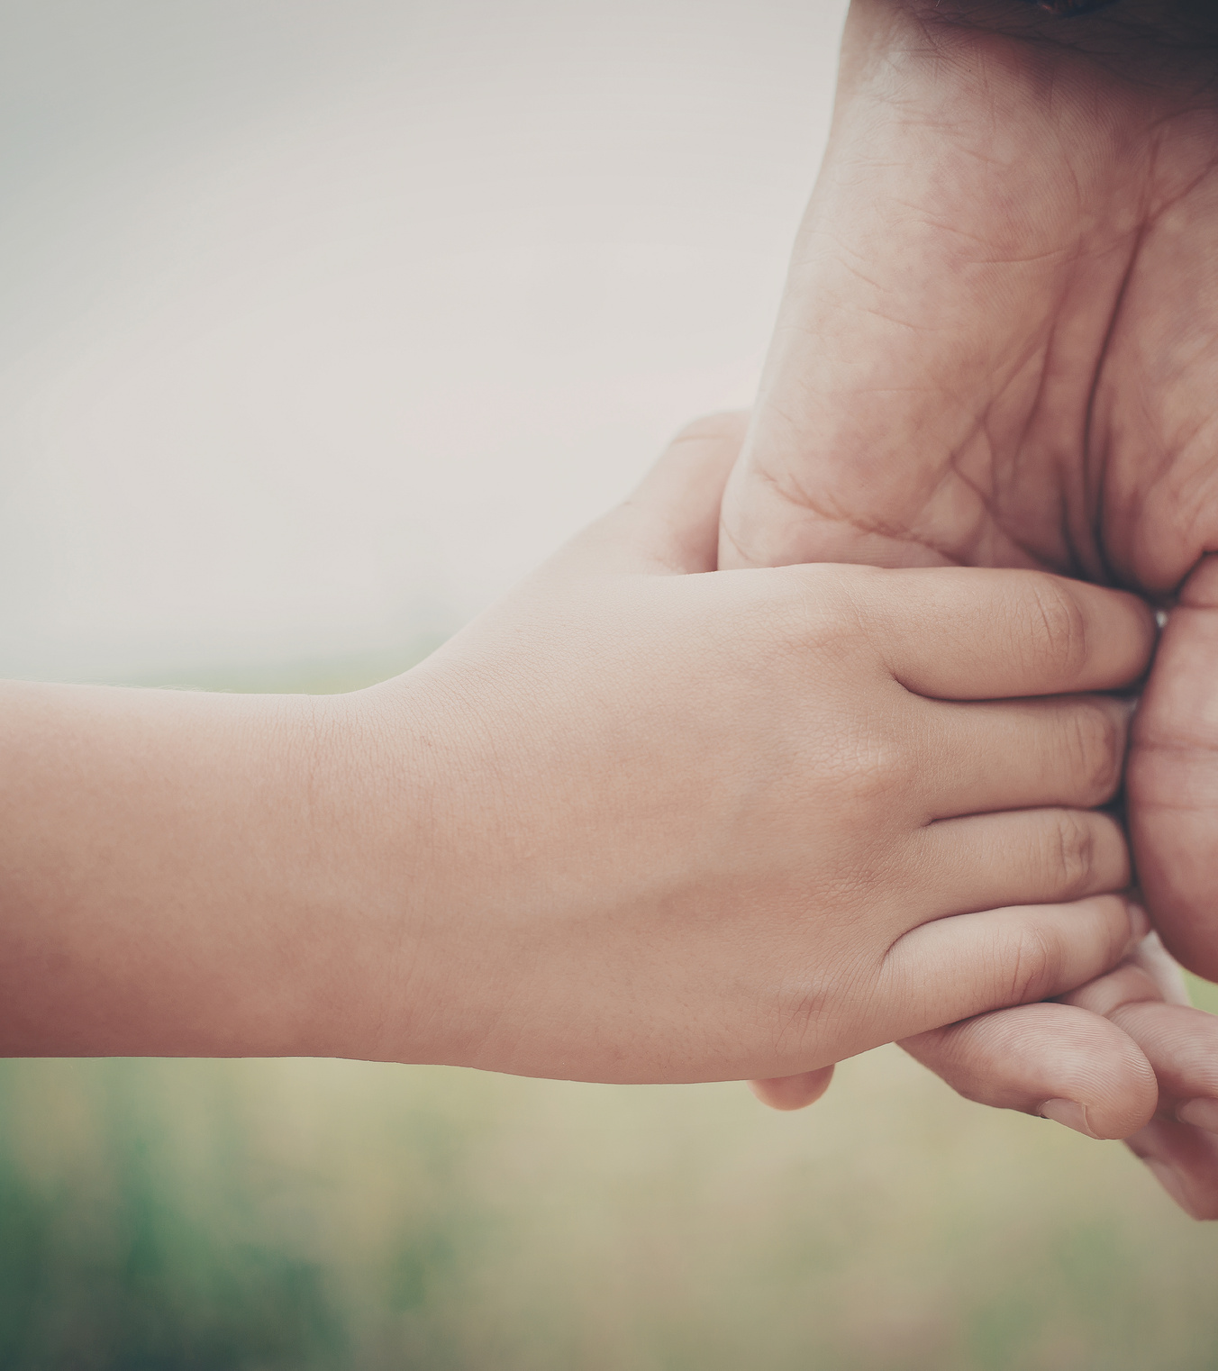
Piękno można...
poczuć.

Slide 16
Kto z bohaterów spektaklu jest piękny?
Dlaczego?

Slide 17
Przypomnijmy sobie wydarzenia w Pięknej i Bestii. Które zachowania bohaterów były piękne?

Slide 18
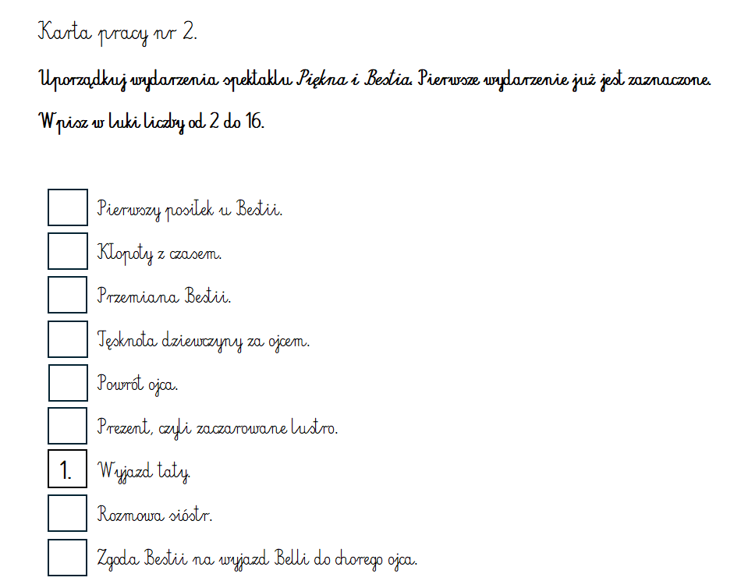

Slide 19
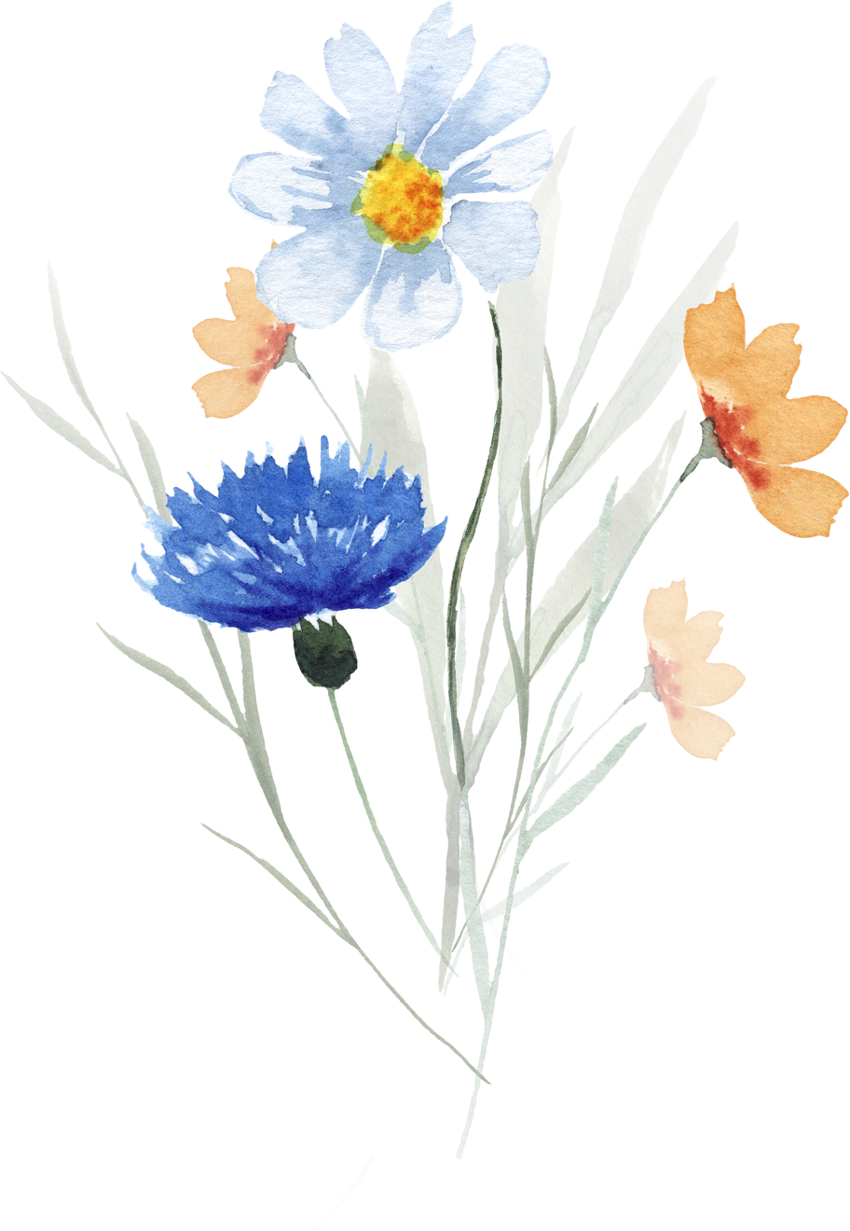

Wydarzenia
01
02
03
04
Zerwanie róży dla Belli.
Warunek Bestii.
Wyjazd taty.
Powrót ojca.

Slide 20
Wydarzenia
05
06
07
08
Pierwszy posiłek
u Bestii.
Zgoda Bestii na pozostanie Tymka.
Poświęcenie córki dla taty.
Towarzystwo Tymka.

Slide 21
Wydarzenia
09
10
11
12
Zgoda Bestii
na wyjazd
do chorego ojca.
Tęsknota Belli.
Rozmowa sióstr.
Prezent.

Slide 22
Wydarzenia
13
14
15
16
Kłopoty
z czasem.
Powrót
do pałacu Bestii.
Przemiana Bestii.
Oświadczyny.

Slide 23
Które zachowania bohaterów były piękne?

Slide 24





I co, jestem przerażający?
Jak wygląda Bestia?
WYGLĄD
Ja znam wielu ludzi, który zachowują się jak potwory!
Co robi Bestia?
Bestia
ZACHOWANIE
Myślę, że w środku jest pan chyba miłym człowiekiem.
Jaka jest Bestia?
CHARAKTER

Slide 25
Zagraj w grę i poznaj wygląd, zachowanie i charakter Bestii.

Slide 26
Kto w spektaklu był prawdziwą bestią?
Dlaczego?

Slide 27
Bella
siostry
troskliwa
oschłe
pracowita
leniwe
bezinteresowna
interesowne
pomocna
samolubne
dobra
złe

Slide 28
Jaka kara spotkała siostry?
Czy była zasłużona?
Dlaczego?

Slide 29
Czego uczy nas spektakl Piękna i Bestia?

Slide 30
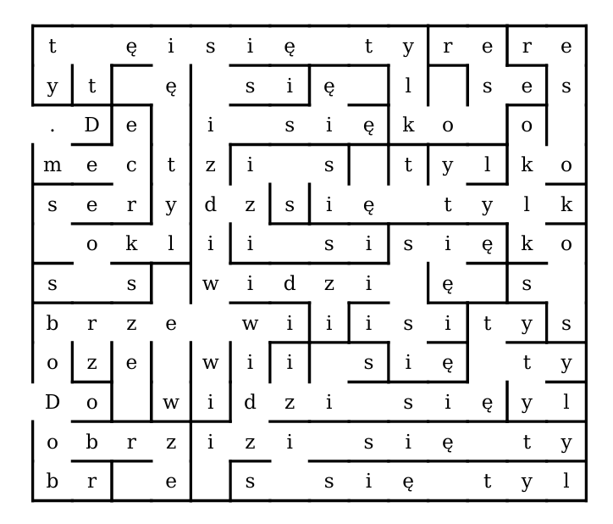
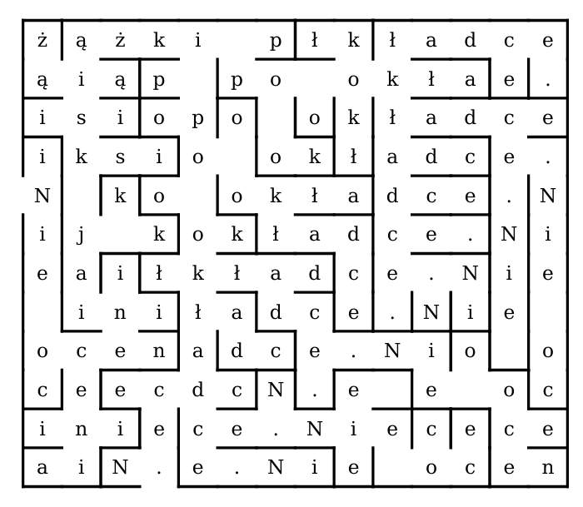
Przejdź labirynt i rozszyfruj zapisane w nich powiedzenia.
Jak je rozumiesz?

Slide 31
Wspólnie podsumujmy lekcję.

Slide 32
Źródła
  szablon Canva: Blue and Beige Cute Floral Gropu Project Presentation,
  grafiki do spektaklu Piękna i Bestia szczecińskiego Teatru Lalek Pleciuga,
  slajd 7.: zdjęcie mikołajka autorstwa Alvesgaspar – praca własna, CC BY-SA 3.0, https://commons.wikimedia.org/w/index.php?curid=15848908.

